Slide 1
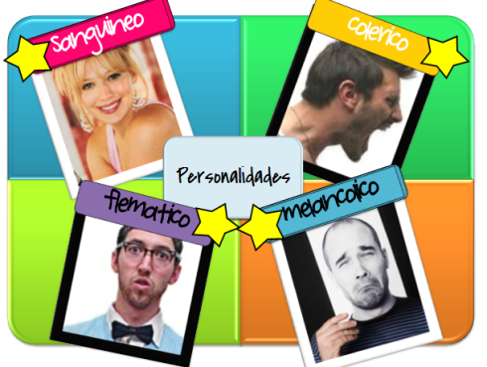
Psicología humana
PERSONA
TEMPERAMENTO
CARÁCTER
PERSONALIDAD

Slide 2
Tratamos este tema de PSICOLOGÍA en clase de ÉTICA PROFESIONAL, porque el conocimiento de nosotros mismos y de los demás no va a ayudar en nuestro comportamiento, en nuestra conducta moral y étIca.
Todos vivimos en relación con otras personas

Slide 3
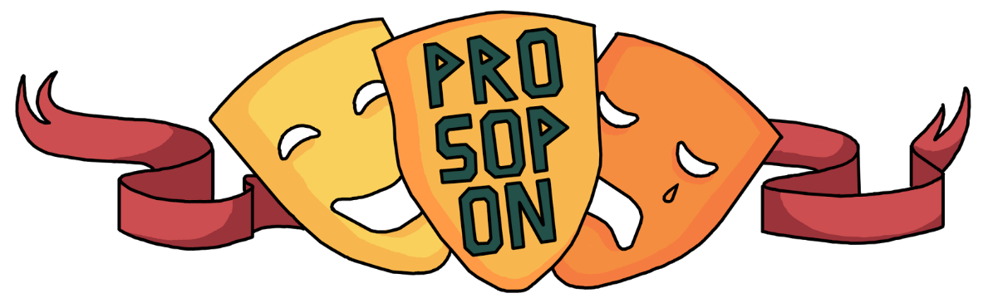
La palabra persona:
Del griego “Prósophon”: Máscara
Del latín “Per-sonare”: Sonar por…
Designa a un individuo de la especie humana, hombre o mujer, dotado de razón, consciente de sí mismo y poseedor de una identidad propia.
Tiene que ver con el «mundo civilizado» o, si se prefiere, con la constelación de los valores morales, éticos o jurídicos propios de este mundo.
En el derecho romano los esclavos eran hombres (o mujeres) pero no eran personas.

Slide 4
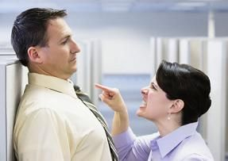
TEMPERAMENTO
Una Definición:
Del latín “temperamentum”: “medida”, peculiaridad e intensidad individual de los afectos psíquicos y de la estructura dominante de humor y motivación.
Otra:
La tendencia innata, propia de un individuo, a reaccionar con un cierto estilo ante los estímulos del ambiente. Se trata de un modo espontáneo y natural de reaccionar, no aprendido, ni inducido por el ambiente o la educación (se nace con él). Es la simple manifestación de las disposiciones psíquicas (básicamente, de índole afectiva, instintiva y tendencia), condicionadas por las constitución orgánica peculiar del individuo. Por eso el temperamento se observa mejor en niños y animales.

Slide 5
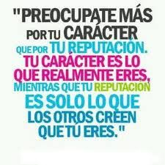
CARÁCTER
“El conjunto de cualidades o circunstancias propias de una persona, (de una cosa, o de una colectividad), que las distingue, por su modo de ser u obrar, de las demás”

Slide 6
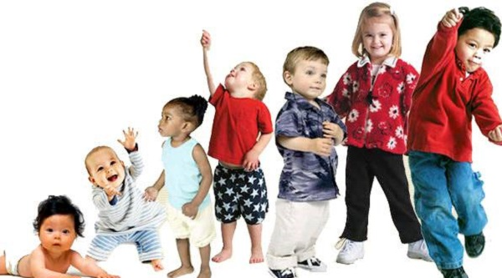
PERSONALIDAD
Conjunto de rasgos y cualidades que configuran la manera de ser de una persona y la diferencian de las demás.
Incluye las características físicas, genéticas y sociales que reúne un individuo, y que lo hacen diferente y único respecto del resto de los individuos.

Slide 7
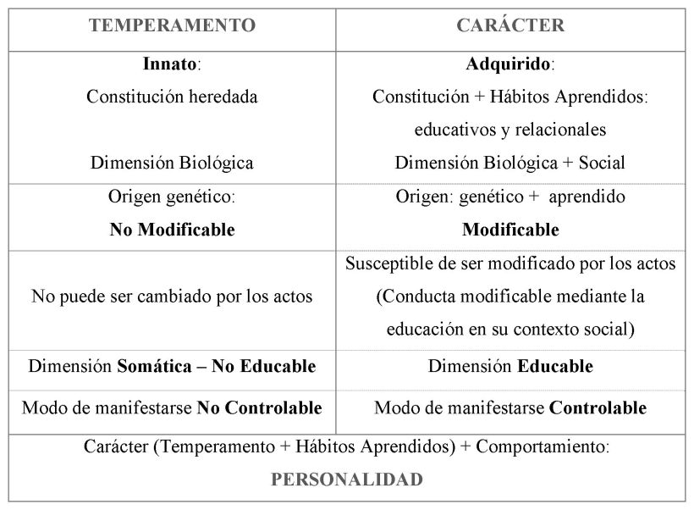

Slide 8
TEORÍAS DE LA PERSONALIDAD:
Existen diversas teorías dentro de la psicología que abordan la personalidad desde distintos enfoques teóricos.
Las principales teorías se pueden agrupar en estos dos enfoques:
Teorías psicodinámicas (Estudian lo más interior de cada persona. Importancia de lo intra-psíquico)
Teorías conductistas (Estudian lo que se ve de cada persona en su actuar. importancia de lo exterior… conducta, manifestación, etc.)

Slide 9
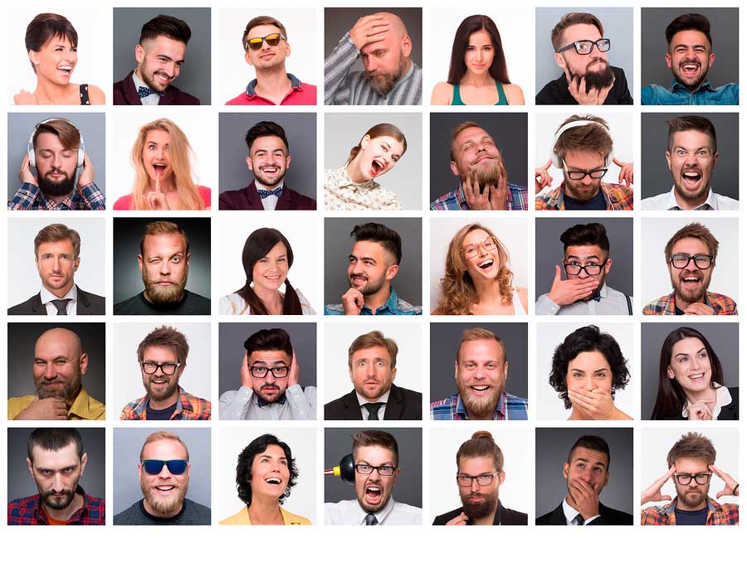
Desde la antigüedad remota, han surgido pensadores y estudiosos de la personalidad humana.
Estudiosos que, observando la variedad de la especie humana, han intentado clasificar, ordenar, agrupar y explicar esa variedad.
Vamos a estudiar solo unos pocos de esos autores:

Slide 10
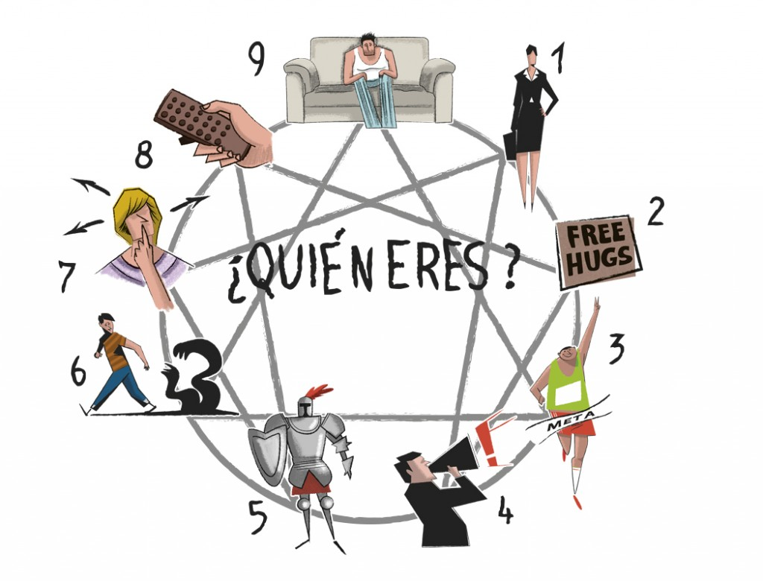
MODELOS O TIPOLOGÍAS DE PERSONALIDAD (autores)
HIPÓCRATES
HANS EYSENCK
RAYMOND CATELL
KRETSCHMER
SHELDON
… y otros!
Veamos un poco de cada uno de ellos

Slide 11
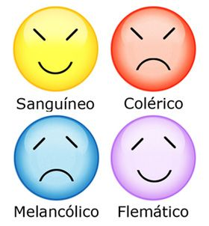
1.-HIPÓCRATES (el de el famoso juramento)
SANGUINEO
COLÉRICO
FLEMÁTICO
MELANCÓLICO
https://psicologiaymente.com/personalidad/teoria-cuatro-humores-hipocrates

Slide 12

SANGUINEO:
Es una persona cálida, vivaz, alegre.
A la hora de tomar decisiones predominan los sentimientos mas que los pensamientos reflexivos.
Es extrovertido, muy comunicativo, entusiasta y tiene facilidad para hablar.
Le gusta estar con la gente y huye de la soledad.
Se caracteriza por tener gran sensibilidad y ser flexible a los cambios de ambiente.
Entre sus debilidades podemos encontrar:
Inestable emocionalmente.
Indisciplinado y falto de voluntad.
Tiende a querer ser el centro de atención.
Inquieto y desorganizado.
Es inseguro a pesar de ser extrovertido

Slide 13
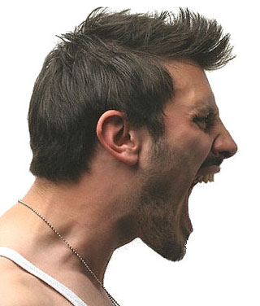
COLÉRICO
Posee gran sensibilidad, es flexible a los cambios de ambiente.
Cuando se le describe o dice algo que le fastidia o desagrada, trata de callar de forma violenta a las personas que se lo dicen.
Es rápido, muy activo, práctico en sus decisiones, autosuficiente y sobre todo independiente. Es extrovertido, pero no tanto como la persona de temperamento sanguíneo. Se fija metas y objetivos.
Es muy ambicioso. Valora rápida e intuitivamente y no reconoce los posibles tropiezos y obstáculos que puede encontrar en el camino si busca lograr una meta.
Entre sus debilidades podemos encontrar
Se enfada con facilidad y tiende a ser violento.
Es frío y no manifiesta el afecto.
Es astuto y dominador.

Slide 14
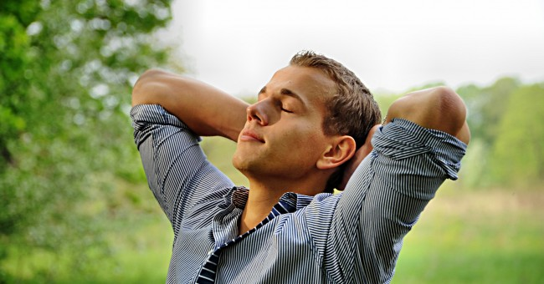
FLEMÁTICO
No posee gran sensibilidad, es introvertido y tiene poca flexibilidad ante cambios de ambiente. Es tranquilo, nunca pierde la compostura y casi nunca se enfada. Por su equilibrio es el mas agradable de todos los temperamentos. Trata de no involucrarse demasiado en las actividades de los demás. Entre otros rasgos podemos destacar que suele ser una persona apática, además de tener una buena elocuencia no busca ser un líder, sin embargo, puede llegar a ser un líder muy capaz. Es un individuo calmado, tranquilo, que nunca se descompone y que tiene un punto de ebullición tan elevado que casi nunca se enfada. Son personas serias, impasibles y altamente racionales.
Son calculadores y analíticos. Es el tipo de persona más fácil de tratar y es por esa naturaleza el más agradable de los temperamentos.
Entre sus debilidades podemos encontrar:
El flemático es frío y se toma su tiempo
para la toma de decisiones.
Tiene poco interés, es lento y ocioso.
Es indeciso y temeroso.

Slide 15
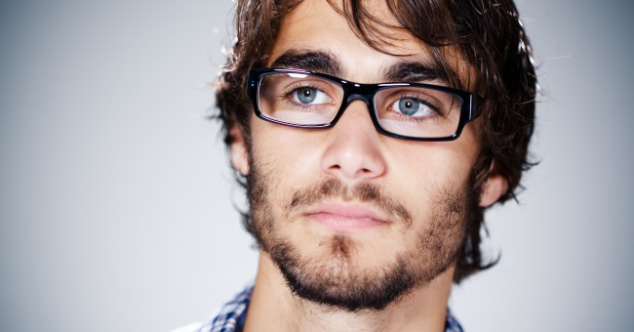
MELANCÓLICO
Posee gran sensibilidad, es introvertido y lo caracteriza una baja flexibilidad a los cambios en el ambiente. Es abnegado, perfeccionista y analítico.
Es muy sensible emocionalmente. Es propenso a ser introvertido, sin embargo, puede actuar de forma extrovertida. No se lanza a conocer gente, sino deja que la gente venga a él. Sus tendencias perfeccionistas y su conciencia hacen que sea muy fiable, pues no le permiten abandonar a alguien cuando están contando con él. Además de todo, posee un gran carácter que le ayuda a terminar lo que comienza. Pero es difícil convencerlo de iniciar algún proyecto, debido a que siempre está considerando todos los pros y contras en cualquier situación.
El melancólico es el más rico y complejo de todos los temperamentos. Es de una naturaleza emocional muy sensible, es el que disfruta más de las artes. Es muy fiel en la amistad, aunque le cuesta hacer amistades.
Entre sus debilidades podemos encontrar
Tiende a ser una persona pesimista, negativa y crítica.
Es egocéntrico, susceptible y quisquilloso.
Es algo rígido y legalista.
Es teórico y poco práctico

Slide 16
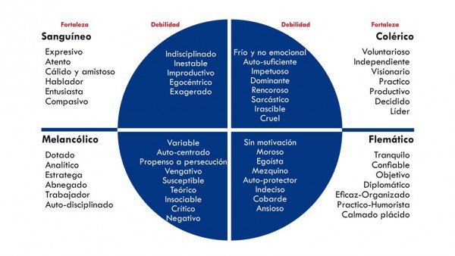
https://psicologiaymente.net/personalidad/temperamentos-ser-humano

Slide 17
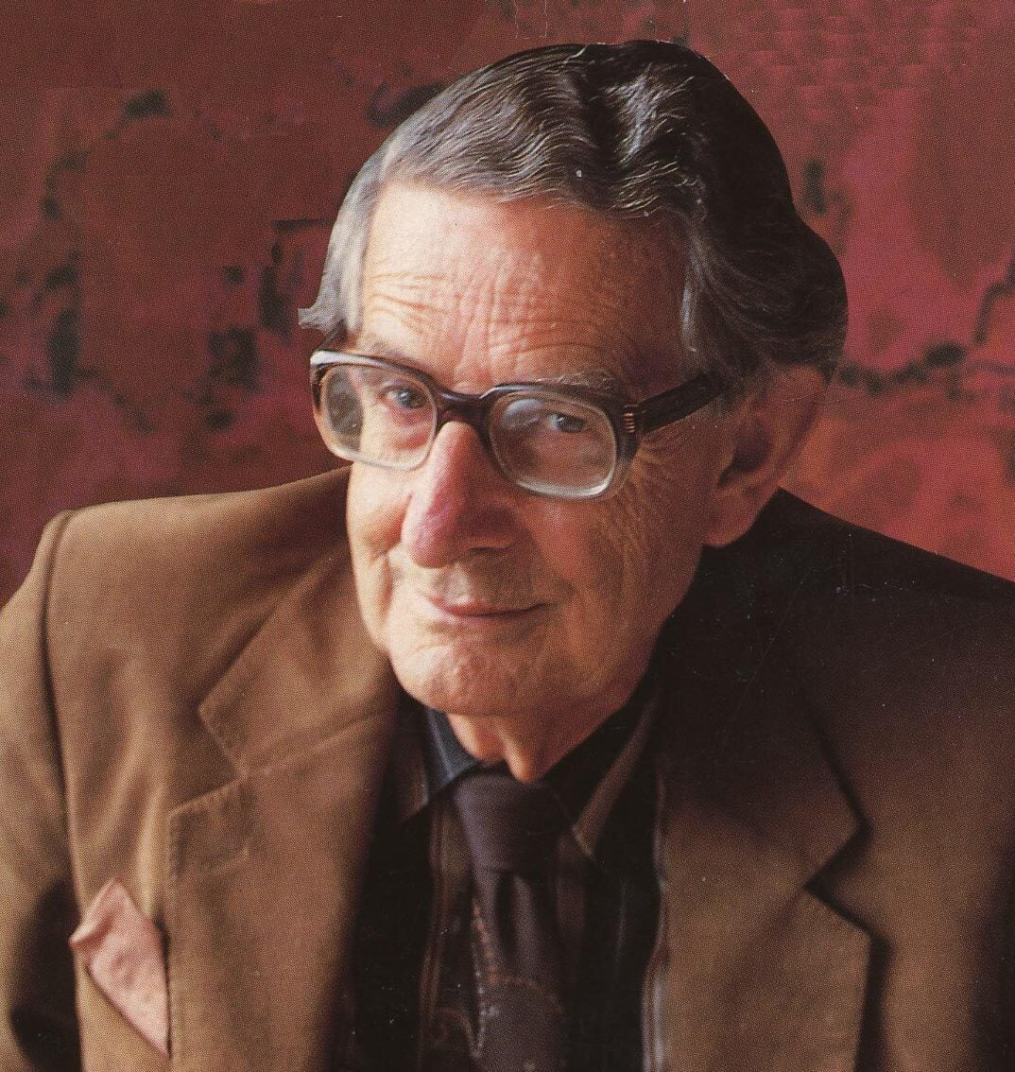
Hans Eysenck
https://lamenteesmaravillosa.com/las-tres-dimensiones-la-personalidad-hans-eysenck/

Slide 18
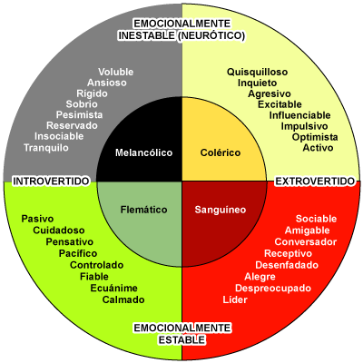
Hans Eysenck (1916-1996)
Extrovertido/Sanguíneo
Extrovertido/Colérico
Introvertido/Flemático
Introvertido/Meláncólico
La extraversión es la dimensión
más trabajada por Eysenck.

Slide 19
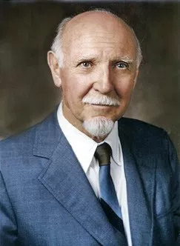
Raymond Cattell (1905-1998)
Sociable : Emocionalmente estable, mas inteligente, asertivo, despreocupado, conciencia fuerte, aventurero, inflexible, confiado, imaginativo, perspicaz, aprensivo, experimental, dependiente del grupo, casual, relajado.
Reservado : Emocionalmente inestable, menos inteligente, humilde, sensato, carencia de normas internas, tímido, afectuoso, suspicaz, práctico, franco, seguro de sí mismo, conservador, autosuficiente, controlado, tenso
https://lamenteesmaravillosa.com/raymond-cattell-y-su-teoria-de-la-personalidad/

Slide 20
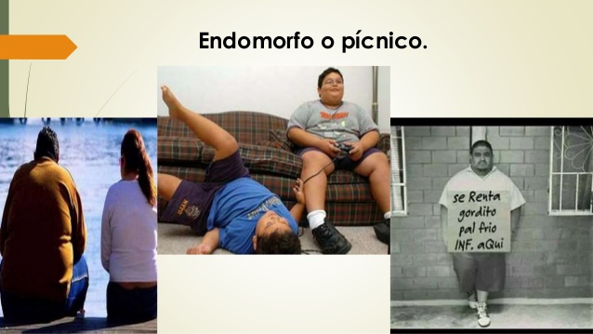
KRETCHMER (1888-1964)
Parece haber demostrado que los caracteres morfológicos, tanto en psiquiatría como en tipología, están en estrecha conexión con las propiedades psicológicas
ATLÉTICO
ASTÉNICO O LEPTOSOMÁTICO
PÍCNICO
DISPLÁSICO
https://lamenteesmaravillosa.com/tipologias-psiquiatricas/

Slide 21
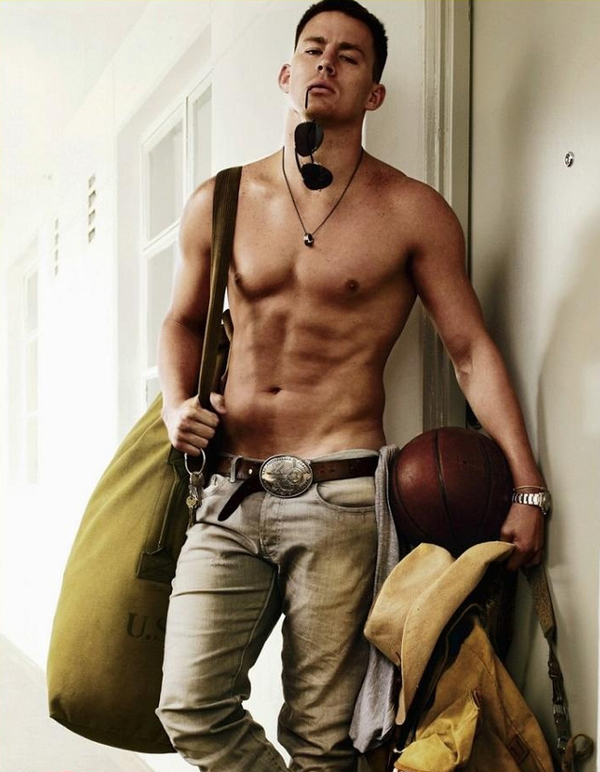
TIPO ATLÉTICO.-
Son personas de estatura superior a la media, con tórax amplio y musculoso, rostro ovalado y cuello sólido y largo. Sus músculos están desarrollados, con poca grasa, son de alto rendimiento físico. Suelen ser enérgicos, tenaces y agresivos.

Slide 22
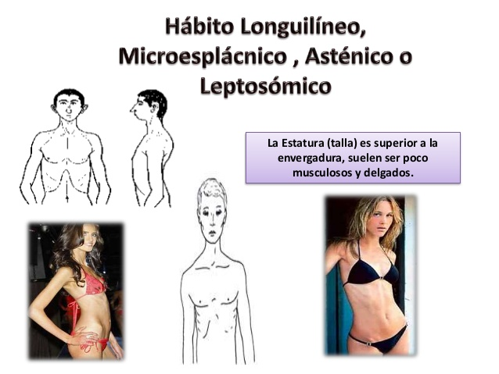
TIPO ASTÉNICO O LEPTOSOMÁTICO.-
Son personas altas delgadas, de manos huesudas y dedos afilados, con rostro triangular, anguloso. Se muestran fríos, distantes, protegen su gran sensibilidad pareciendo poco afectivos, pues su fragilidad también es psicológica. Suelen ser originales, idealistas, analíticos.

Slide 23
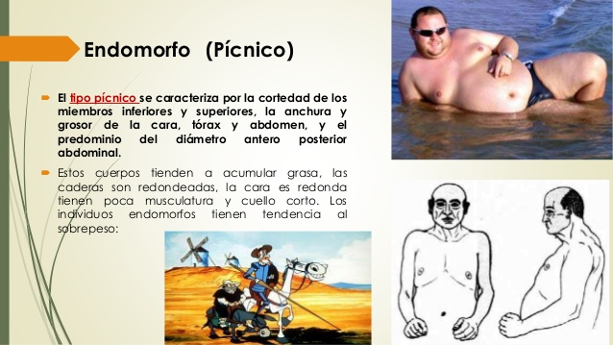
TIPO PÍCNICO.-
Del griego: espeso, su cuerpo es redondeado. Su apariencia es pesada. Es cordial, alegre, de trato amable. Su humor es voluble, pasa fácilmente de un estado de ánimo a otro.

Slide 24
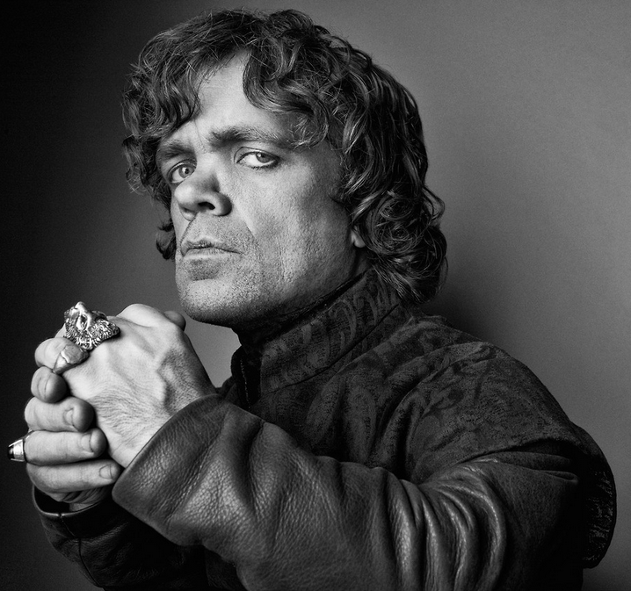
TIPO DISPLÁSICO.-
Reúne características constitucionales y lo mismo ocurre con el carácter, que tampoco está definido con claridad.
Es un grupo muy variado y heterogéneo, constituido por la mezcla de rasgos de los tipos fundamentales: endomorfo o pícnico, ectomorfo o leptosomático, mesomorfo o atlético, a los que añaden deformidades y trastornos endocrino-hereditarios

Slide 25
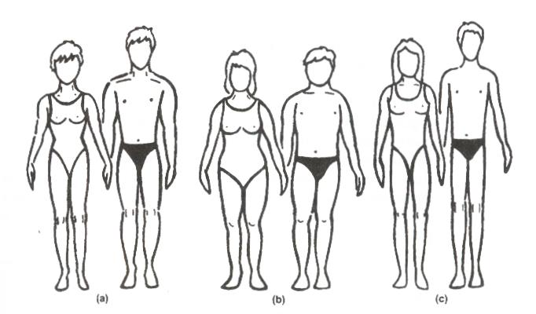
SHELDON (1898-1977)
Psicólogo americano, que asocia los tipos de cuerpos humanos con tipos de temperamentos. Sheldon propuso clasificar al físico humano de acuerdo con la contribución relativa de tres elementos fundamentales, somato-tipos, denominados según las tres capas germinales del desarrollo embrionario: el endodermo, el mesodermo, y el ectodermo.
Y su clasificación fue:
VISCEROTÓNICO / ENDOMORFO
SOMATOTÓNICO / MESOMORFO
CEREBROTÓNICO / ECTOMORFO
https://prezi.com/ix4fbfealk4d/teoria-de-la-personalidad-segun-willian-sheldon/

Slide 26
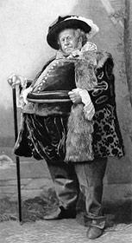
VISCEROTÓNICO / ENDOMORFO
Está caracterizado por la suavidad y su apariencia es redondeada, abundante masa corpórea. Y contextura Rolliza. Se le considera un tipo Viscerotónico ya que su característica fundamental es gusto de comer y beber en abundancia; en la tipología de Kretschmer se encuentra en el pícnico.

Slide 27
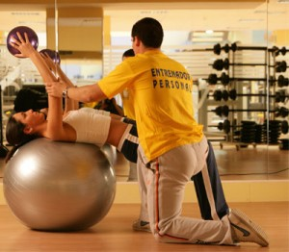
SOMATOTÓNICO / MESOMORFO
Esta caracterizado porque en él predominan los huesos sólidos y los músculos fuertes y resistentes al dolor y a los esfuerzos físicos. Se le considera un tipo Somatotónico, ya que es enérgico, y gusta de ejercicios, tiene gran valentía y deseos de competitividad. En la tipología de Kretschmer le corresponde el atlético.

Slide 28
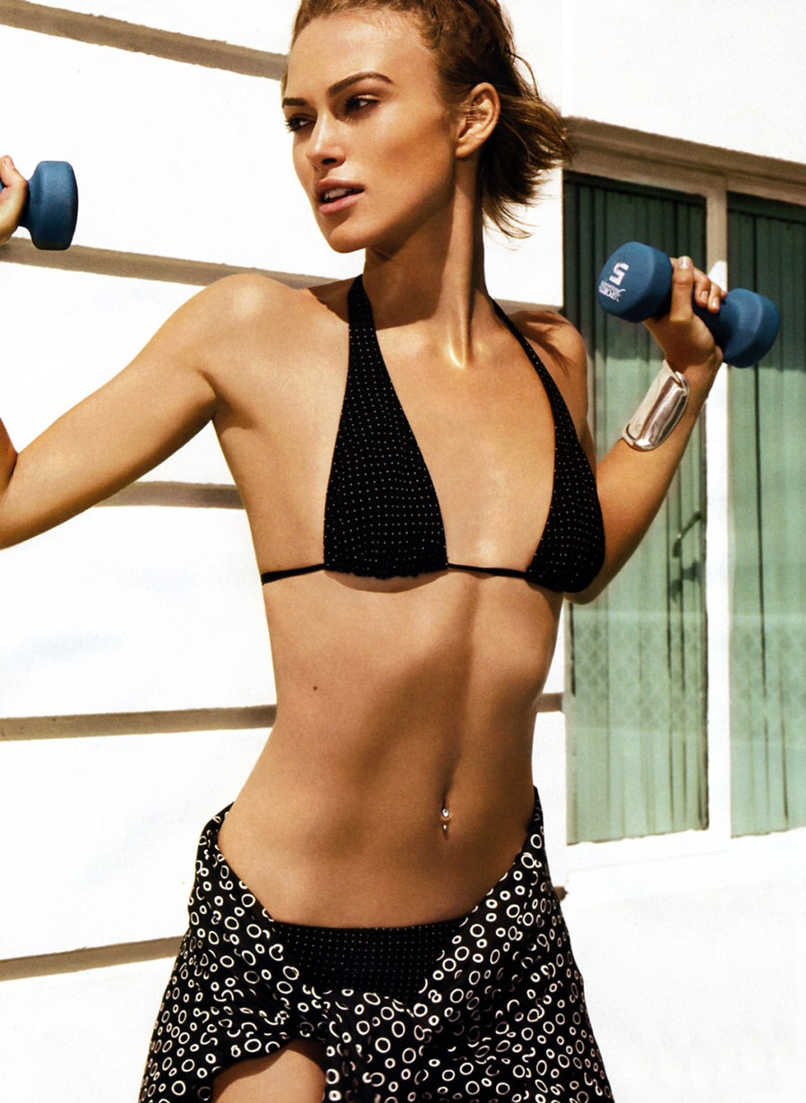
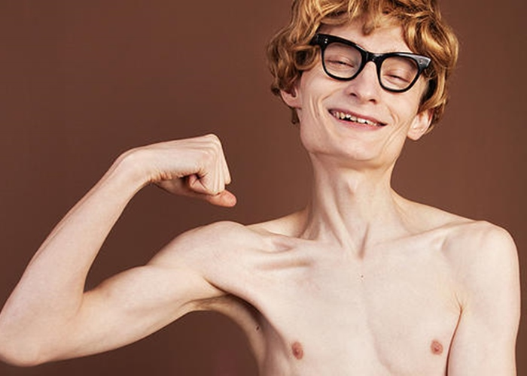
CEREBROTÓNICO / ECTOMORFO
Está caracterizado por tener huesos, largos y delgados que su vez son también delicados; sus músculos pueden desarrollarse y su constitución es delgada y frágil. Se le considera un tipo Cerebrotónico, es de reacciones rápidas, y se inclina a las preocupaciones, es un amante de la soledad. En la tipología de Kretschmer se ubica en el leptosómico.

Slide 29
